Slide 1
Estatística Aplicada – Aula 6
Prof. Fábio de Bittencourt

Slide 2
Teorema de Bayes

Slide 3
Teorema de Bayes
Nas aulas anteriores vimos como calcular algumas probabilidades, algumas mais fáceis como o lado de uma moeda e a chance de uma loteria, até umas mais complexas, com cálculos utilizando o desvio padrão e percentuais como o exercício da água;
Na aula de hoje seguiremos com cálculos de probabilidades, utilizando um dos cálculos bem famosos e muito utilizados nos algoritmos de IAs e Data Science, os cálculos bayesianos, ou, no caso de hoje, o Teorema de Bayes;
Assim como o caso do cálculo da probabilidade do exercício da água, o teorema de bayes é parte da probabilidade condicional, permitindo atualizar a estimativa da chance à medida que novas coisas acontecem.

Slide 4

Teorema de Bayes
Simplificando a teoria como sempre tentamos fazer aqui, o teorema de Bayes tenta responder a seguinte pergunta:
"Qual é a probabilidade de A ser verdadeiro, agora que sabemos que B ocorreu?"
A fórmula mais conhecida é essa ao lado, onde:
P(A|B): é a probabilidade posterior (de A, depois de ver B, resultado).
P(B|A): é a verossimilhança (probabilidade de B se A for verdadeiro)
P(A): é a crença inicial em A
P(B): é a probabilidade total de B
Vamos à um exemplo então.

Slide 5
Teorema de Bayes
Vamos supor que 1% de toda a população tem uma doença a febre da computação e temos um teste:
O teste quando detecta a doença positivamente tem a taxa de sucesso de 90%;
O teste quando detecta que a pessoa está livre da doença tem a taxa de sucesso de 95%.
Ai vamos supor o seguinte, se uma pessoa faz um teste e ele dá positivo, qual a probabilidade de ele ter realmente a doença?
Isso é muito comum, apesar de assustador, o caso mais comum talvez seja os testes de gravidez que inclusive estampam nas caixas o seu percentual de sucesso.

Slide 6
Teorema de Bayes
Indo passo a passo então:
O primeiro passo é definir os eventos:
D: Pessoa tem a doença
^D: Pessoa não tem a doença
T = +: Teste deu positivo
Então mudando a fórmula do teorema precisamos achar P(D | T = +), ou com a fórmula inteira:
P(D | T = +) = P(T = + | D) . P (D) / P (T = +)

Slide 7
Teorema de Bayes
Indo passo a passo então:
O segundo passo é definir os eventos:
P (D) : 0,01 (1%)
P (^D) : 0,99 (inverso de cima)
P(T = + | D) : 90% ou 0,90 (isso está no enunciado)
P(T = - | ^D) : 95% ou 0,95 (isso está no enunciado)
P(T = + | ^D) : 5% ou 0,05 (falso positivo)

Slide 8
Teorema de Bayes
Indo passo a passo então:
O terceiro passo é calcular a probabilidade total :
P (T = +) = P(T = + | D) . P (D) + P(T = + | ^D) . P (^D)
E após disso conseguimos aplicar o teorema de Bayes.

Slide 9
Teorema de Bayes
O resultado nos dá um percentual de 15,4% que indica mesmo que a pessoa tenha um teste dizendo que ela tenha a doença, a chance dela ter a doença é muito baixa e isso se dá por inúmeros fatores:
A baixa presença da doença na população em geral (apenas 1%);
Esse conceito é chamado de probabilidade a priori.
A sensibilidade do teste é boa, mas em termos médicos isso implíca em ser baixa, imagina, eu lhes dizer que você está doente sendo que a sua chance é apenas 15%, para uma gripe ok, para um cancêr isso é um desastre.
Refaçam esse cálculo com 99% de taxa de sucesso para ter e não ter a doença.

Slide 10
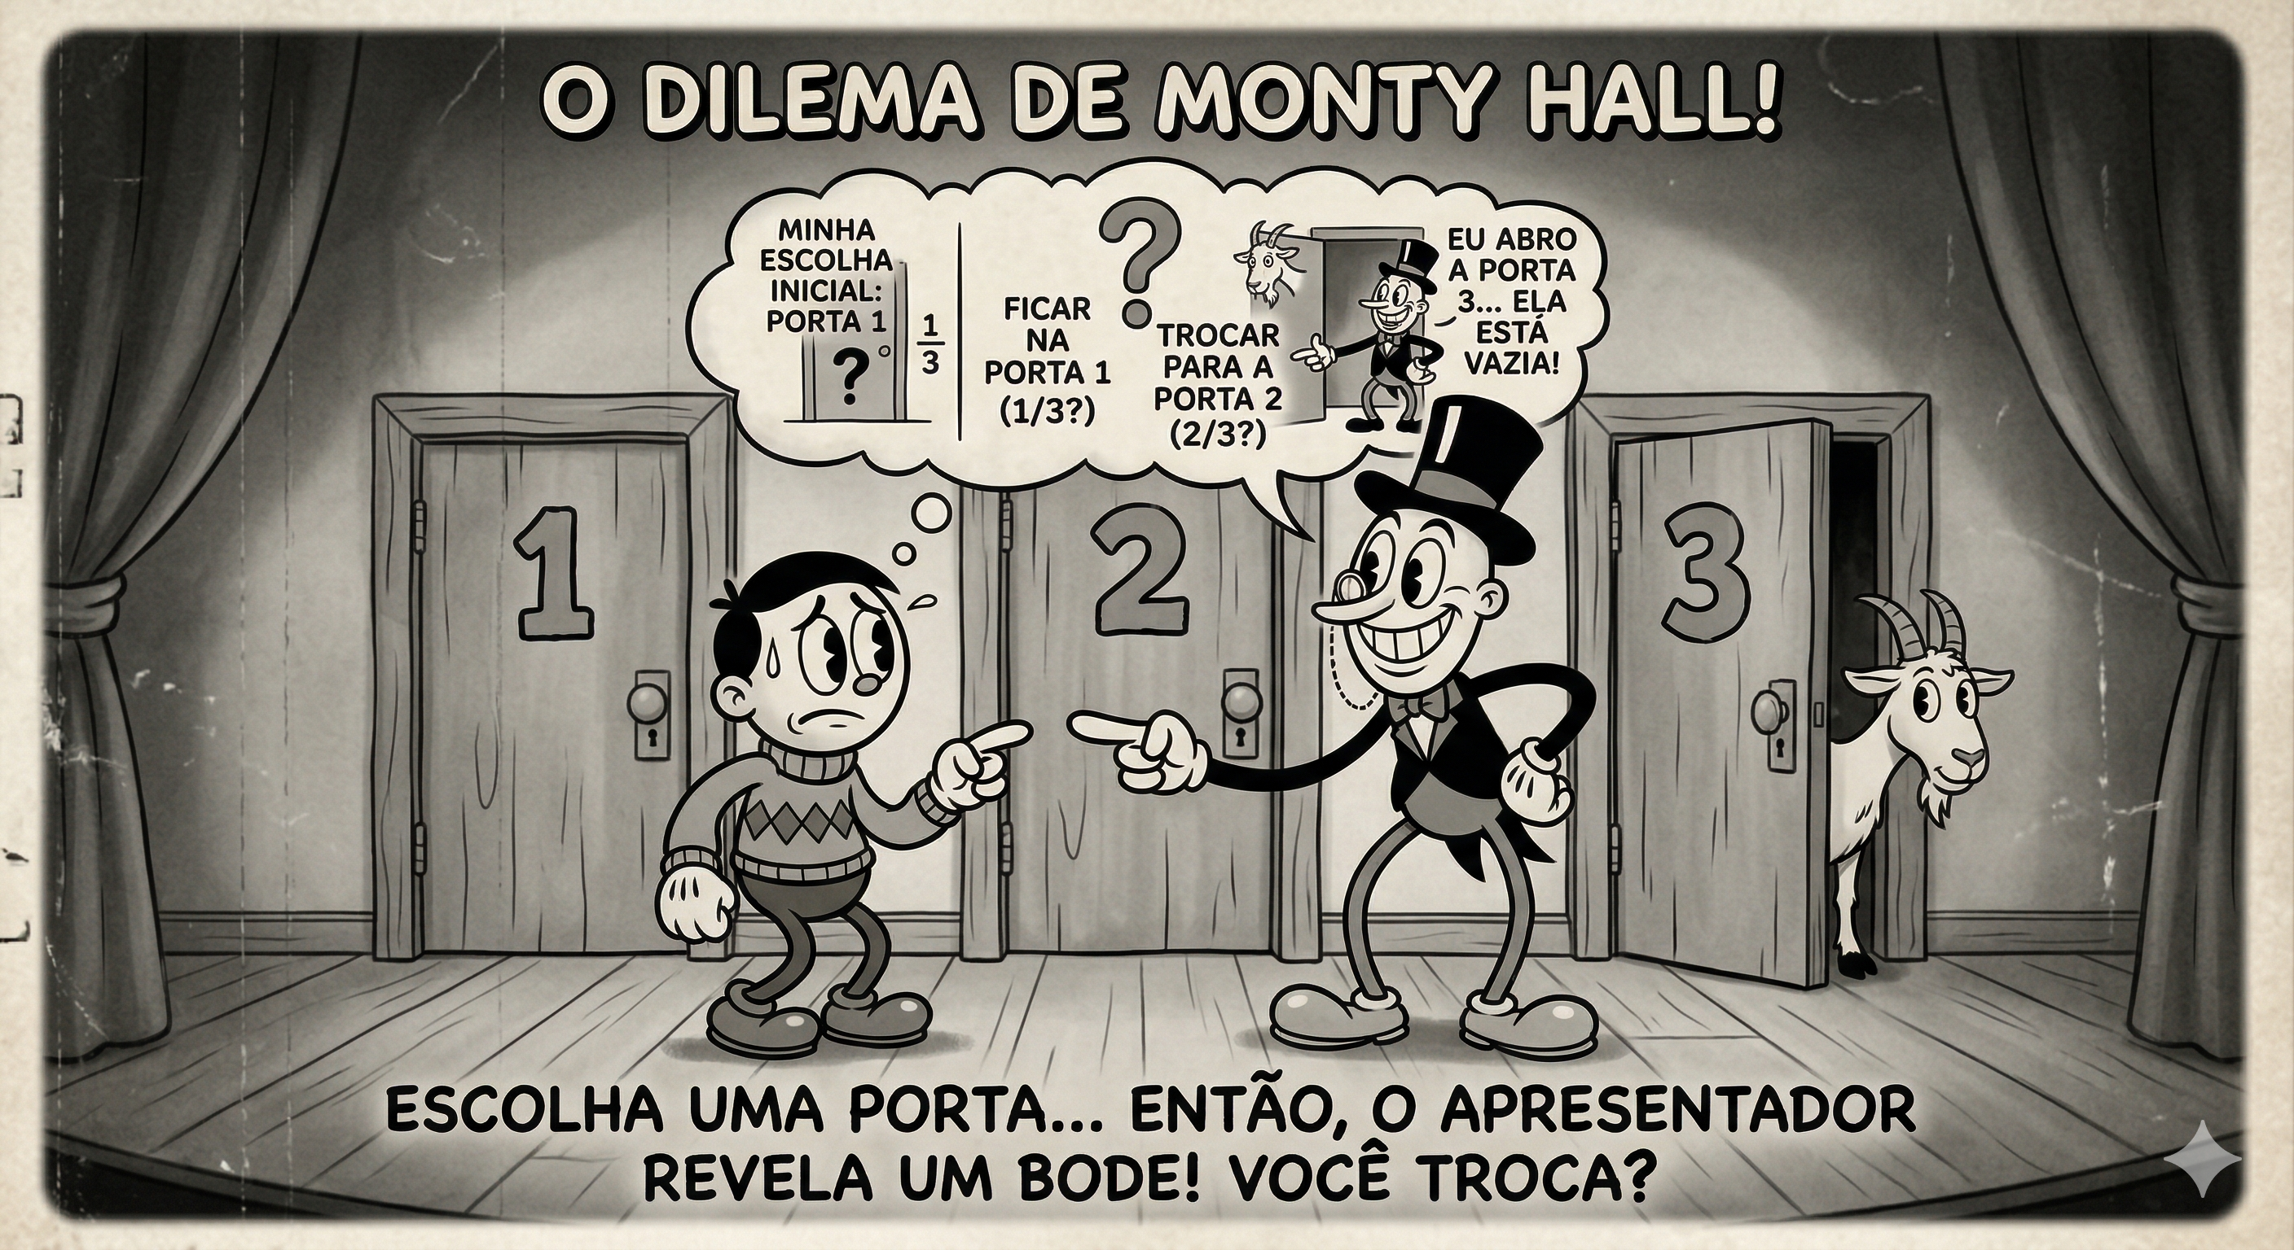
Teorema de Bayes

Slide 11
Trabalho de Extensão

Slide 12
Trabalho de Extensão
Atividade para casa:
Selecionem quais os arquivos dentre as 18 bases que vocês irão utilizar;
Vocês devem utilizar uma base final (já unificada) de pelo menos 20 mil registros;
Escolham a sua variável alvo;
Escolham pelo menos 25 variáveis que vocês acreditam que possuem relação com o fenômeno;
Façam a correlação da variável alvo com as 25;
Destas pelo menos 15 devem ter menos que –0.3 ou mais que 0.3;
Caso não possuam, busquem mais 10 variáveis e repitam esse processo até que possuam 15 variáveis bem correlacionadas e a variável alvo (16 variáveis no total no mínimo).

